Slide 1
工作中遇到的算法
joshlin

Slide 2
常见算法结构
算法
结构
排序
找最大、最小
TSP
链表
树
图

Slide 3

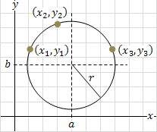
风电项目-如何找圆心
在一个原型的边缘取若干点坐标，要寻找圆心坐标

Slide 4
求板演思路

Slide 5
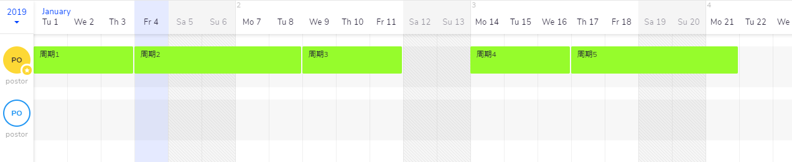
X项目-排除工作日的定期巡检排期
假设每三个工作日做一次的巡检

Slide 6
求板演思路

Slide 7
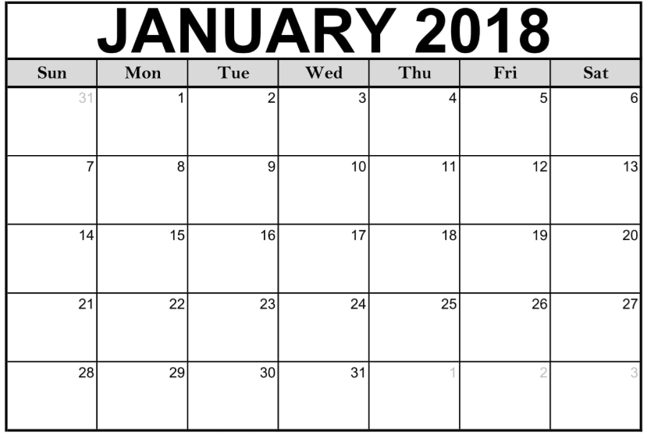
X项目-绘制日历

Slide 8
求板演思路

Slide 9
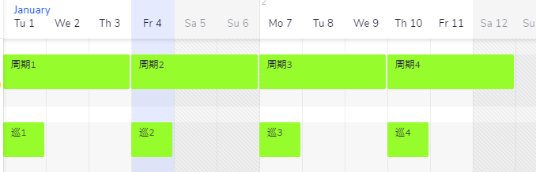
石油平台-常态任务下发
每根管线代表一个任务，有的管线重要每3天巡一次，有的不重要7天巡一次，要求在每天开始的时候每3天巡一次下发1/3的任务，每7天巡一次的下发1/7的任务，有点像排班

Slide 10
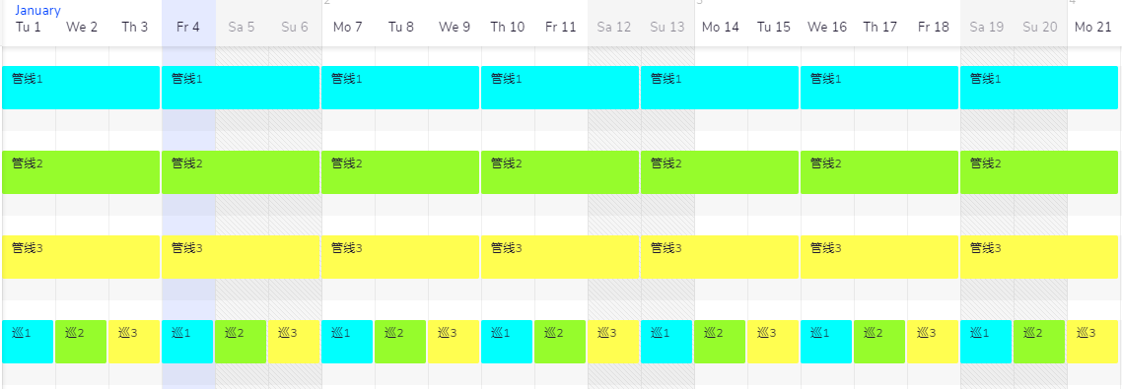
石油平台-常态任务下发
如果有3个管线，每个管线3天巡一次

Slide 11
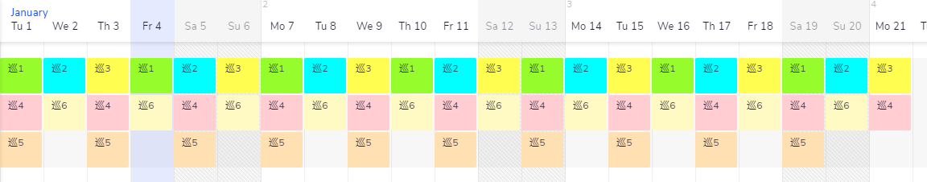
石油平台-常态任务下发
有6个管线，其中3个3天巡一次（#1-3），3个2天巡一次（#4-6）

Slide 12
求板演思路

Slide 13
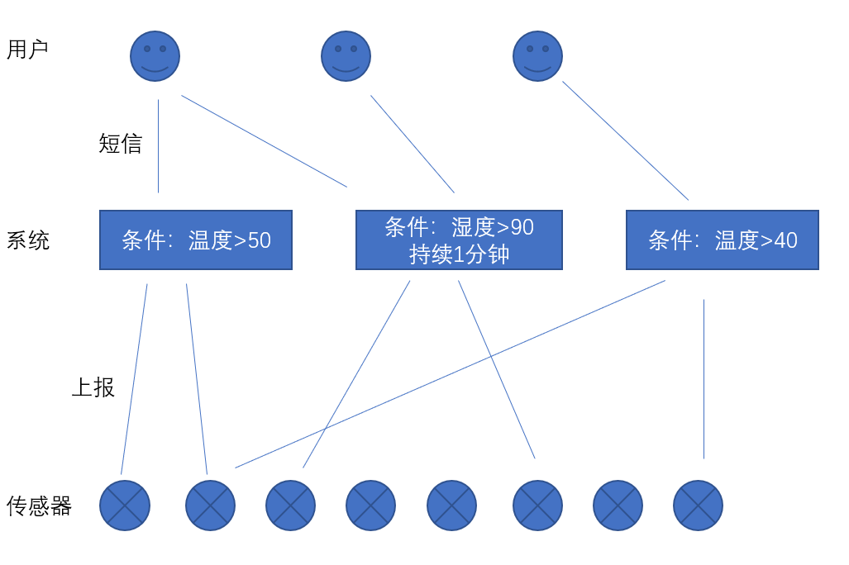
仓库告警系-何时触发短信

Slide 14
仓库告警-何时触发短信
10:10:01，39度
10:10:14，40度
10:10:15，41度
10:11:10，39度
10:11:12，41度
10:12:12，42度
10:13:12，42度
温度>40
持续1分钟
每半小时告警1次

Slide 15
求板演思路

